Slide 1
资本主义市场经济
叶羽飞

Slide 2
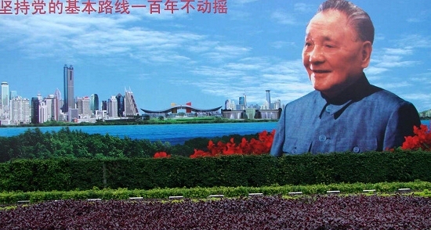
资本主义全球化的好处
今天的世界经济比别的年代发展得都更大、更快；
人民的平均生活水平比以前更高

Slide 3
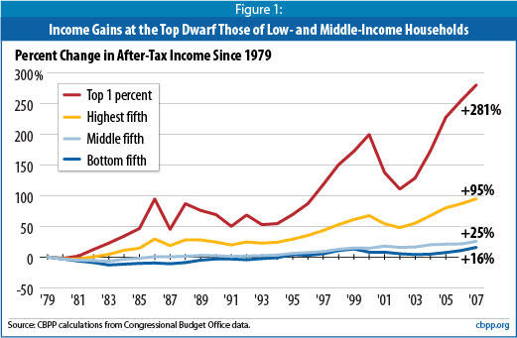
但是，今天的世界也存在最大的贫富差距和严重的环境污染
《我爱高跟鞋》是一个纪录片，展现出资本全球化的好处和坏处

Slide 4
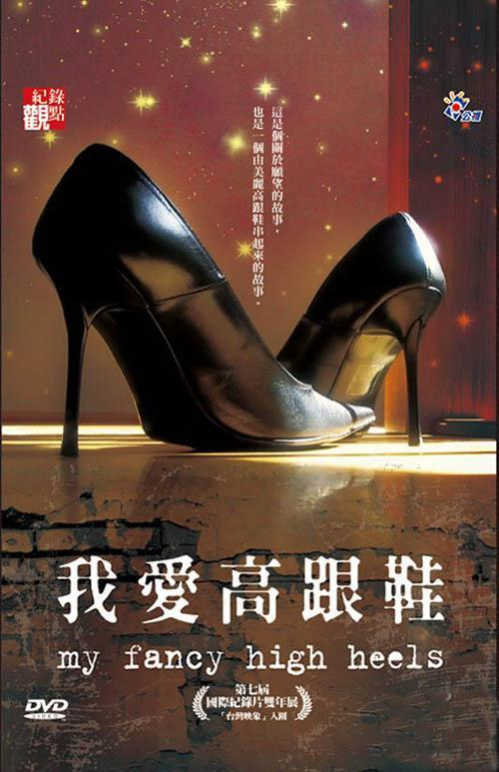
中国工人比他们的祖先更富裕。但是，比较美国人还很贫寒，很多工人不能买他们制作的产品因为他们没有足够的钱。

Slide 5
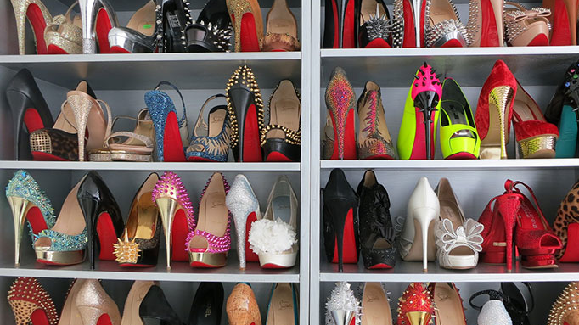
美国人的收入比较高，买太多的东西，有的人说美国有消费文化。
比如，在《我爱高跟鞋》，韩裔美国人杨娜茜一个人有五十二双高跟鞋。

Slide 6
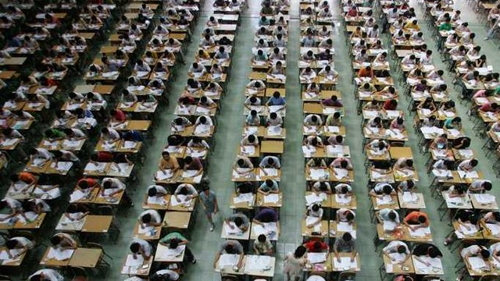
这个世界性的消费文化可能帮助中国人和美国人，“水涨船高”。但是中国人没有美国人的机会。
如果中国年轻人不能上大学，他们需要从事低收的工作。

Slide 7
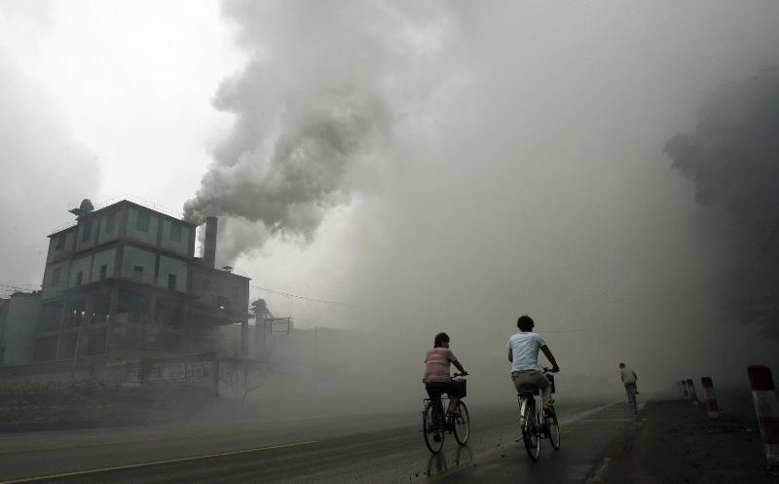
资本主义全球化和消费文化跟世界的环境污染有关系。
在中国，改革开放发展了中国的工业。这个工业用很多石油和煤·。

Slide 8
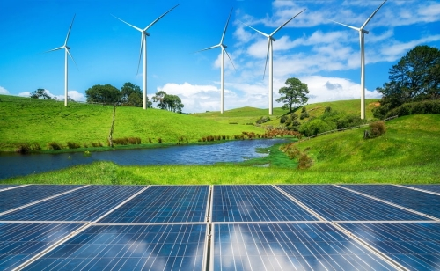
美国人常常浪费剩菜和能源。中国一边发展经济，一边污染空气和水。
现在，中国和美国污染问题很严重。
美国人应该省吃俭用。中国和美国的政府需要鼓励公司回收，节约能源，用再生能源。

